Slide 1
Teknologiateollisuuden Talousnäkymät 5.11.2025
Johtava ekonomisti
Hanne Mikkonen

Slide 2
Vientikysynnän tilanne ja talouden iso kuva

Slide 3
Yhdysvaltojen ja Euroopan taloudet ovat tulleista ja epävarmuudesta huolimatta kasvussa
BKT kasvuennusteet, lokakuu
 | 2024 | 2025 | 2026
USA | 2,8 | 2,0 | 2,1
Euroalue | 0,9 | 1,2 | 1,1
Lähde: S&P Global, IMF, Macrobond.

Slide 4
Yhdysvalloissa toimialojen näkymissä suurta vaihtelua
Lähde: S&P Global, Macrobond.

Slide 5
Euroalueen teollisuudessa ollaan pitkän kituliaan kauden jälkeen pääsemässä kasvuun
Lähde: S&P Global, Macrobond.

Slide 6
Teollisuus ja teknologiateollisuus Suomessa

Slide 7
Teollisuuden suhdannetilanteessa piristymisen merkkejä syksyn aikana
Teollisuuden suhdannetilanne, kausitasoitettu saldoluku
2008 | 2009 | 2010 | 2011 | 2012 | 2013 | 2014 | 2015 | 2016 | 2017 | 2018 | 2019 | 2020 | 2021 | 2022 | 2023 | 2024 | 2025
Lähde: EK:n suhdannebarometri.

Slide 8
Teknologiateollisuuden yritysten saamat tarjouspyynnöt Suomessa*
2008 | 2009 | 2010 | 2011 | 2012 | 2013 | 2014 | 2015 | 2016 | 2017 | 2018 | 2019 | 2020 | 2021 | 2022 | 2023 | 2024 | 2025
*) ”Onko tarjouspyyntöjen määrässä viime viikkoina näkyvissä oleellista vähenemistä tai lisääntymistä, kun verrataan tilannetta noin kolme kuukautta sitten vallinneeseen tilanteeseen.” Saldoluku = niiden yritysten osuus, joissa tarjouspyyntöjen määrä on lisääntynyt – niiden yritysten osuus, joissa tarjouspyyntöjen määrä on vähentynyt. Negatiivinen saldoluku viittaa kysynnän heikentymiseen kolme kuukautta sitten vallinneeseen tilanteeseen nähden.
Lähde: Teknologiateollisuus ry:n tilauskantatiedustelu,
viimeisin kyselyajankohta: lokakuu 2025.

Slide 9
Teknologiateollisuuden* uudet tilaukset Suomessa
Muutos: | III,2025 / III,2024 | III,2025 / II,2025
Vientiin: | 7 % | -4 %
Kotimaahan: | 19 % | -13 %
Yhteensä: | 10 % | -7 %
*) Pl. metallien jalostus, pelialan ohjelmistoyritykset ja datakeskukset
Lähde: Teknologiateollisuus ry:n tilauskantatiedustelun vastaajayritykset,
viimeisin tieto heinä-syyskuu 2025.

Slide 10
Teknologiateollisuuden* tilauskanta Suomessa
Muutos: | 30.9.2025 / 30.9.2024 | 30.9.2025 / 30.6.2025
Vientiin: | 26 % | 4 %
Kotimaahan: | -1 % | -4 %
Yhteensä: | 19 % | 2 %
*) Pl. metallien jalostus, pelialan ohjelmistoyritykset ja datakeskukset
Lähde: Teknologiateollisuus ry:n tilauskantatiedustelun vastaajayritykset,
viimeisin tieto 30.9.2025.

Slide 11
Kone- ja metallituoteteollisuuden uudet tilaukset Suomessa
Muutos: | III,2025 / III,2024 | III,2025 / II,2025
Vientiin: | 19 % | 2 %
Kotimaahan: | 24 % | -10 %
Yhteensä: | 20 % | -1 %
Lähde: Teknologiateollisuus ry:n tilauskantatiedustelun vastaajayritykset,
viimeisin tieto heinä-syyskuu 2025.

Slide 12
Kone- ja metallituoteteollisuuden tilauskanta Suomessa
Muutos: | 30.9.2025 / 30.9.2024 | 30.9.2025 / 30.6.2025
Vientiin: | 32 % | 4 %
Kotimaahan: | 2 % | 1 %
Yhteensä: | 26 % | 3 %
Lähde: Teknologiateollisuus ry:n tilauskantatiedustelun vastaajayritykset, viimeisin tieto 30.9.2025.

Slide 13
Teknologiateollisuuden henkilöstömäärän kehitys Suomessa ja rekrytointien määrät
Henkilöstöstä 7 700 lomautusjärjestelyiden piirissä 30.9.2025
Lähde: Teknologiateollisuus ry:n henkilöstötiedustelu.

Slide 14
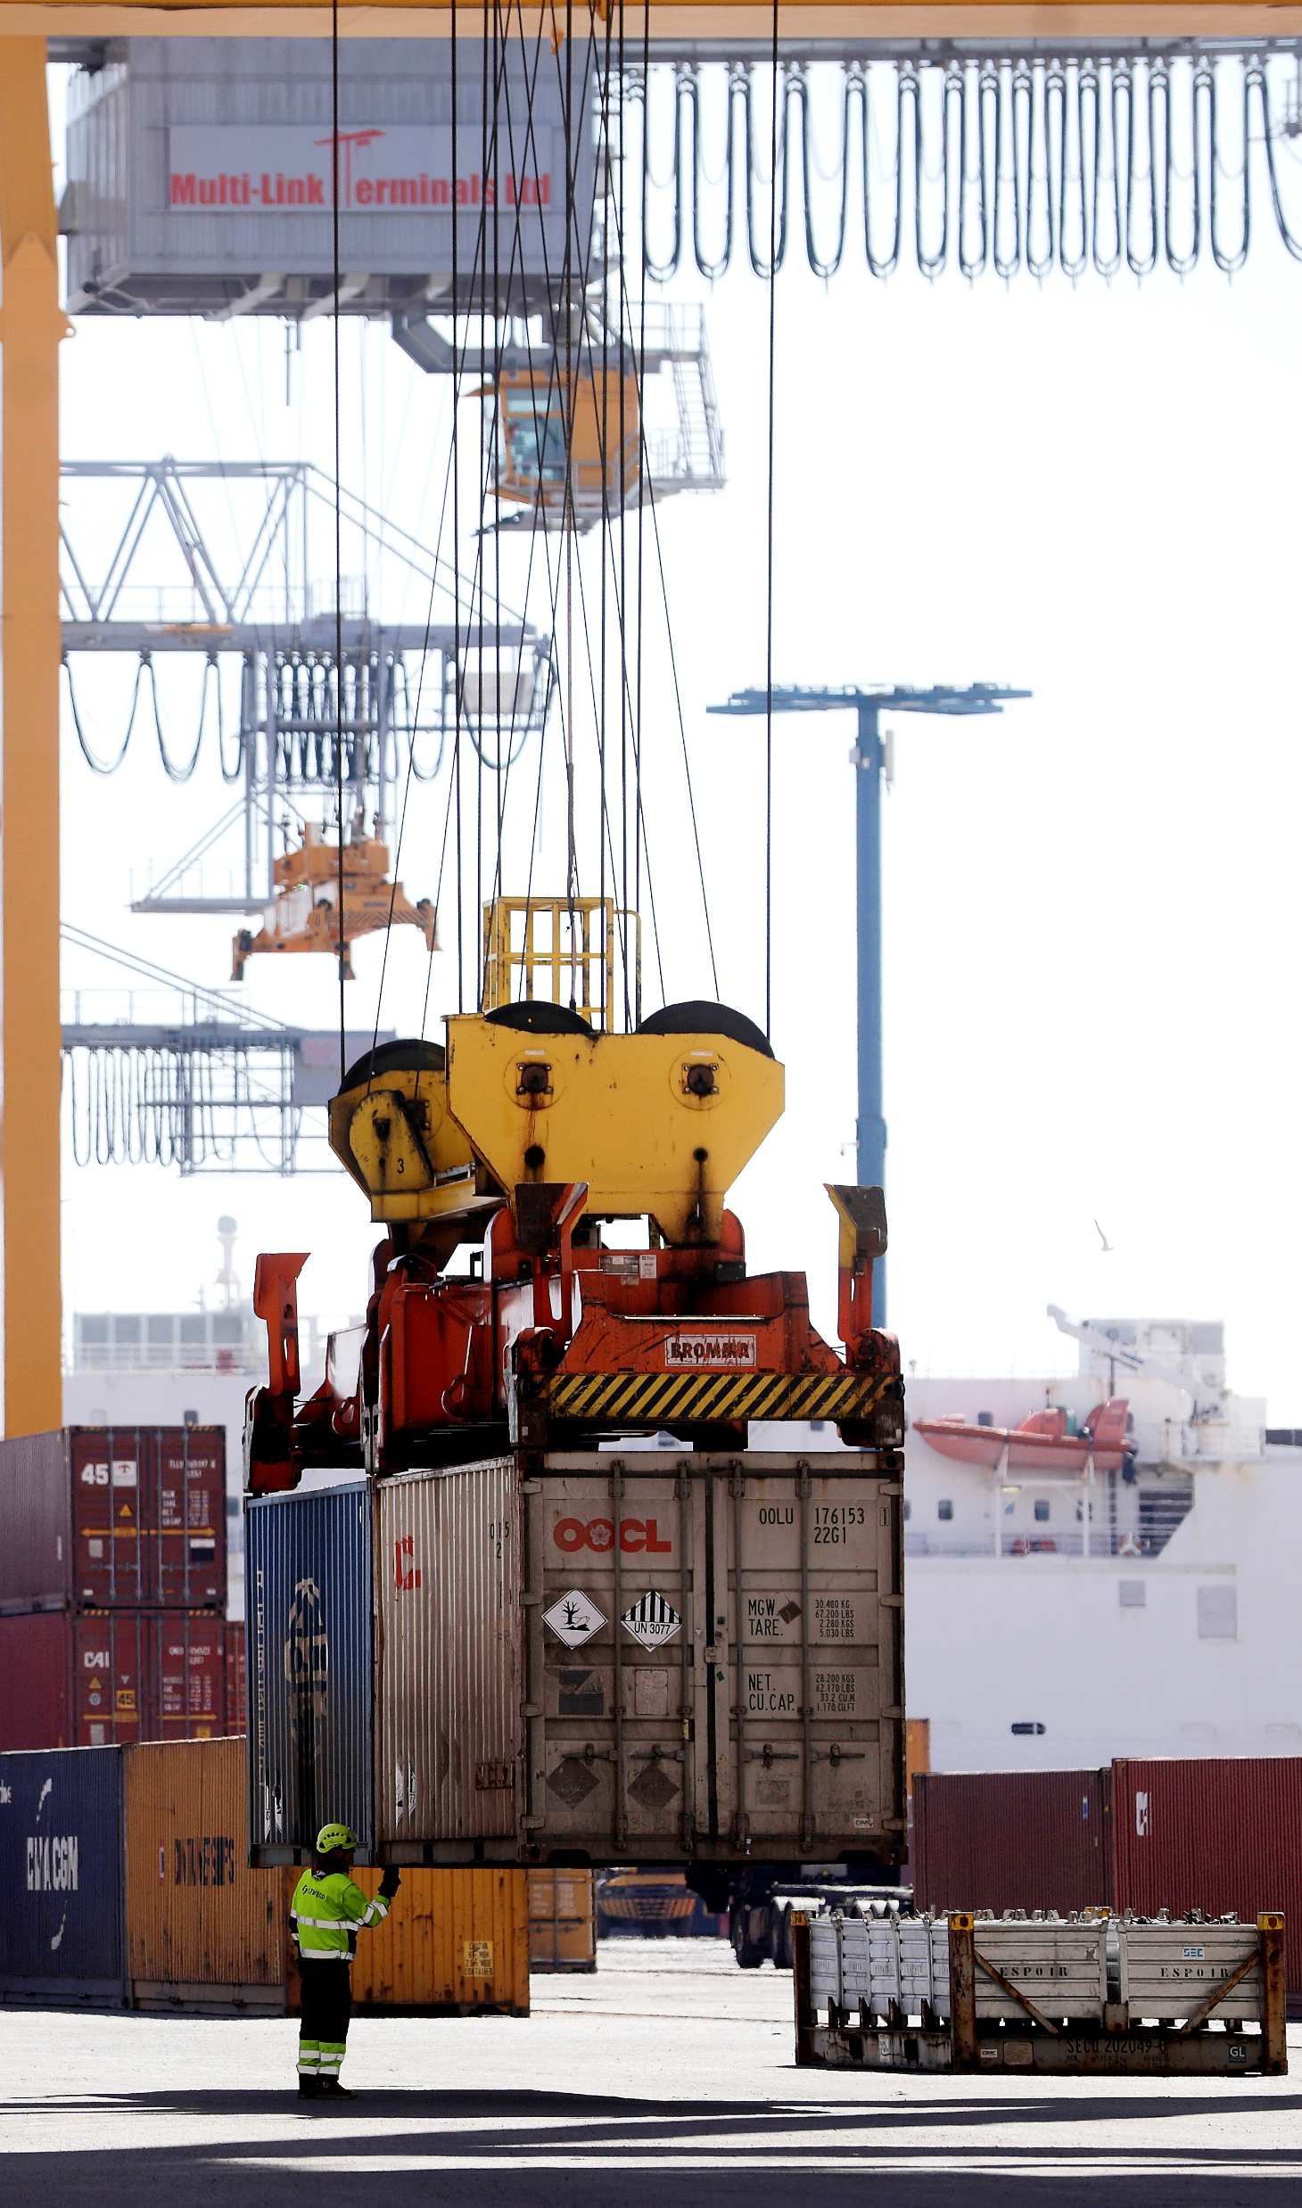
Yhteenveto
Huonot uutiset
Kesän lopulla saavutettu kauppasopu Yhdysvaltojen ja EU:n välillä ei tuonut kaivattua ennustettavuutta ja vakautta kauppapolitiikkaan: valtava epävarmuus on jatkunut.
Hyvät uutiset
Maailmantalous on kaikkinensa selviytynyt kauppa- ja geopoliittisesta epävarmuudesta pelättyä paremmin. Suhdannetilanne on kaikesta huolimatta kuluvan vuoden aikana vähitellen parantunut.
Euroalueen teollisuus on pääsemässä kiinni kasvuun. Tärkeää suomalaisen viennin kannalta.
Suomalaisen teknologiateollisuuden uudet tilaukset kohtuullisella tasolla ja tilauskannat vahvistuivat hiukan. Henkilöstötilanne vakaa.
Epävarmuudesta johtuen kasvu ei ole niin ripeää kuin olisi toivottu. Kysyntä kuitenkin piristyy vähitellen maailman talouden vedossa.

Slide 15
Kommenttipuheenvuoro
Toimitusjohtaja Minna Helle

